Slide 2
KAIP SUSIDRAUGAUTI SU SPECIFINIAIS MOKYMOSI SUTRIKIMAIS?
2025 02 07
WWW.LABIRINTAS.COM

Slide 3
SPECIFINIAI MOKYMOSI SUTRIKIMAI
https://designer.microsoft.com/image-creator

Slide 4
SPECIFINIŲ MOKYMOSI SUTRIKIMŲ BAUBO ĮTAKA
Patiriami sunkumai visame mokymosi procese
Trukdo maksimaliai išnaudoti mokinių gebėjimus ugdymo įstaigoje
Patyčios
Emocijų, elgesio problemos
Žema savivertė, motyvacija mokytis

Slide 5
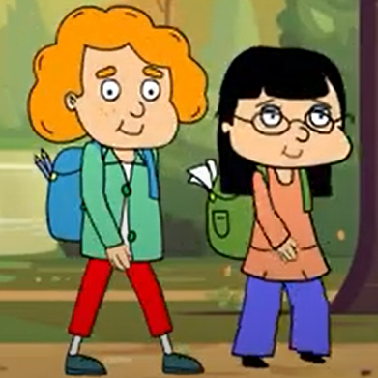

Slide 6
DRAUGYSTĖS SU SPECIFINIAIS MOKYMOSI SUTRIKIMAIS PLANAS
ANKSTYVOJI DIAGNOSTIKA
SPECIALIŲJŲ UGDYMO(SI) METODŲ TAIKYMAS
SUTRIKUSIŲ FUNKCIJŲ LAVINIMAS
KOMPENSACINIŲ PRIEMONIŲ IR ĮRANGOS NAUDOJIMAS
STIPRYBIŲ UGDYMAS

Slide 7
﻿
SUPERGALIOS?
KOMUNIKABILUMAS
EMPATIŠKUMAS
LAKI VAIZDUOTĖ

Slide 8
﻿
﻿
﻿
KITOKS MĄSTYMO BŪDAS - „OUTSIDE THE BOX“

Slide 9
﻿
Steve Jobs
John Fitzgerald Kennedy
Winston Churchill
Richard Branson
Henry Ford
Jamie Oliver
VERSLININKAI, VALSTYBIŲ LYDERIAI

Slide 10
﻿
﻿
KŪRYBIŠKAS PROBLEMŲ SPRENDIMAS IR KŪRYBINĖS IDĖJOS

Slide 11
﻿
Steven Spielberg
Lewis Hamilton
Tom Cruise
John Irving
Whoopi Goldberg
John Lennon
AKTORIAI, RAŠYTOJAI, MUZIKANTAI, SPORTININKAI,
LAIDŲ VEDĖJAI, REŽISIERIAI

Slide 12
﻿
﻿
﻿
ERDVINIO SUVOKIMO GEBĖJIMAI

Slide 13
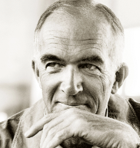
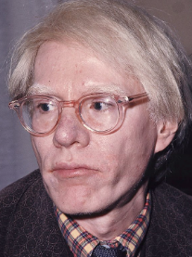
﻿
Jørn Utzong
Andy Warhol
Richard Rogers
Leonardo da Vinci
Tommy Hilfiger
INŽINERIJA, PRAMONINIS IR GRAFINIS DIZAINAS, ARCHITEKTŪRA, STATYBA

Slide 14
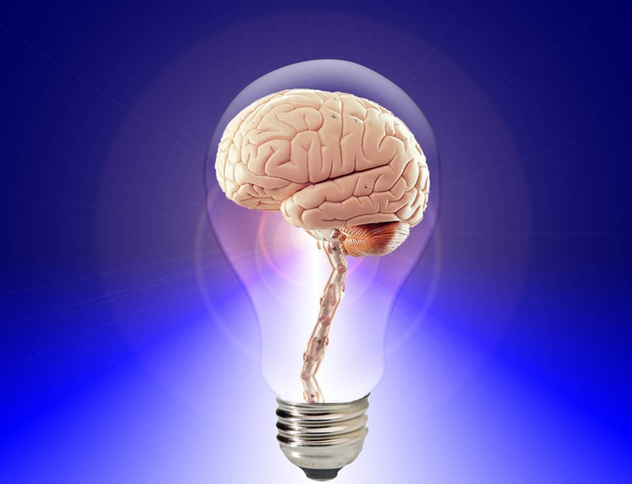
﻿
﻿
﻿
KRITINIS MĄSTYMAS, GEBĖJIMAS MATYTI SITUACIJĄ KITAIP, ATRASTI LOGINIUS RYŠIUS

Slide 15
﻿
Albert Einstein
Baruj Benacerraf
Thomas Edison
Ann Bancroft
Stephen Hawking
Jack Horner
MOKSLININKAI, IŠRADĖJAI, DEŠIFRUOTOJAI
Notes:
Palontologas, dinozaurų tyrinėtojas
Imunologas, medic. Nobelio premijos laureatas
Fizikas, kosmologas

Slide 16
Pastebint, sudarant tinkamas sąlygas ir aplinką SPECIFINIŲ MOKYMOSI SUTRIKIMŲ TURINTIEMS VAIKAMS -
DISLEKSIJOS BAUBAS gali tapti draugu, o „nurašyti” TINGINIAI - NESTANDARTINIAIS GENIJAIS

Slide 17
“JEI TU VERTINSI ŽUVĮ PAGAL JOS GEBĖJIMĄ ĮLIPTI Į MEDĮ, TU TIKRAI NUSIVILSI, O ŽUVIS NUOLAT JAUSIS KVAILA”
A. ENŠTEINAS

Slide 18
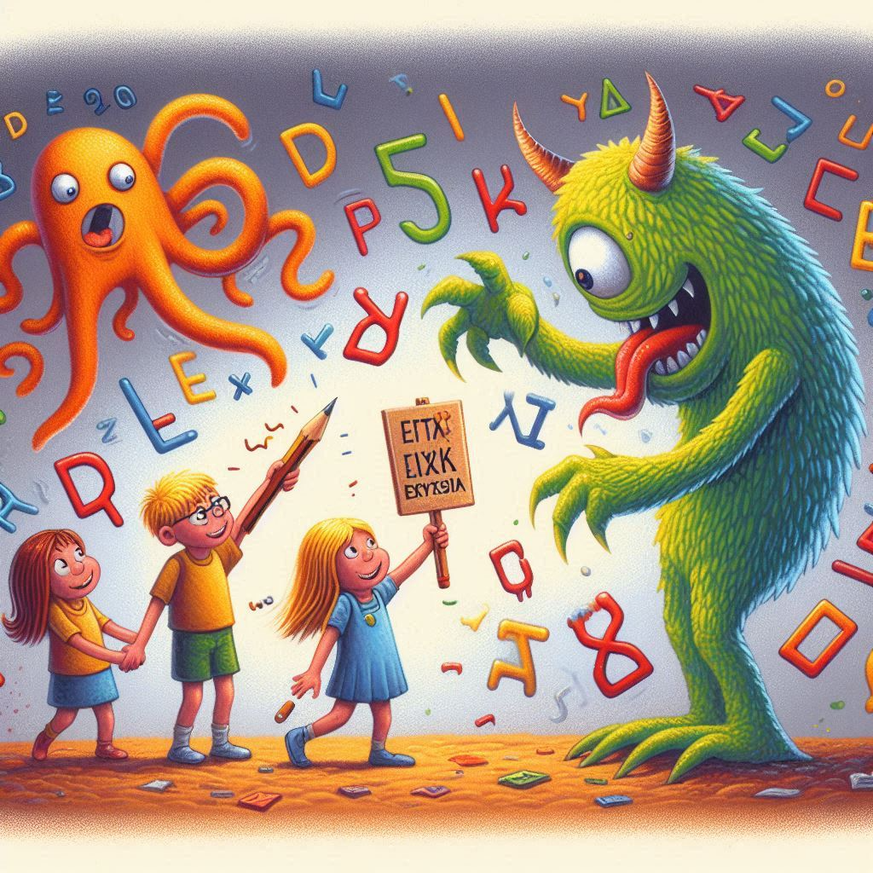
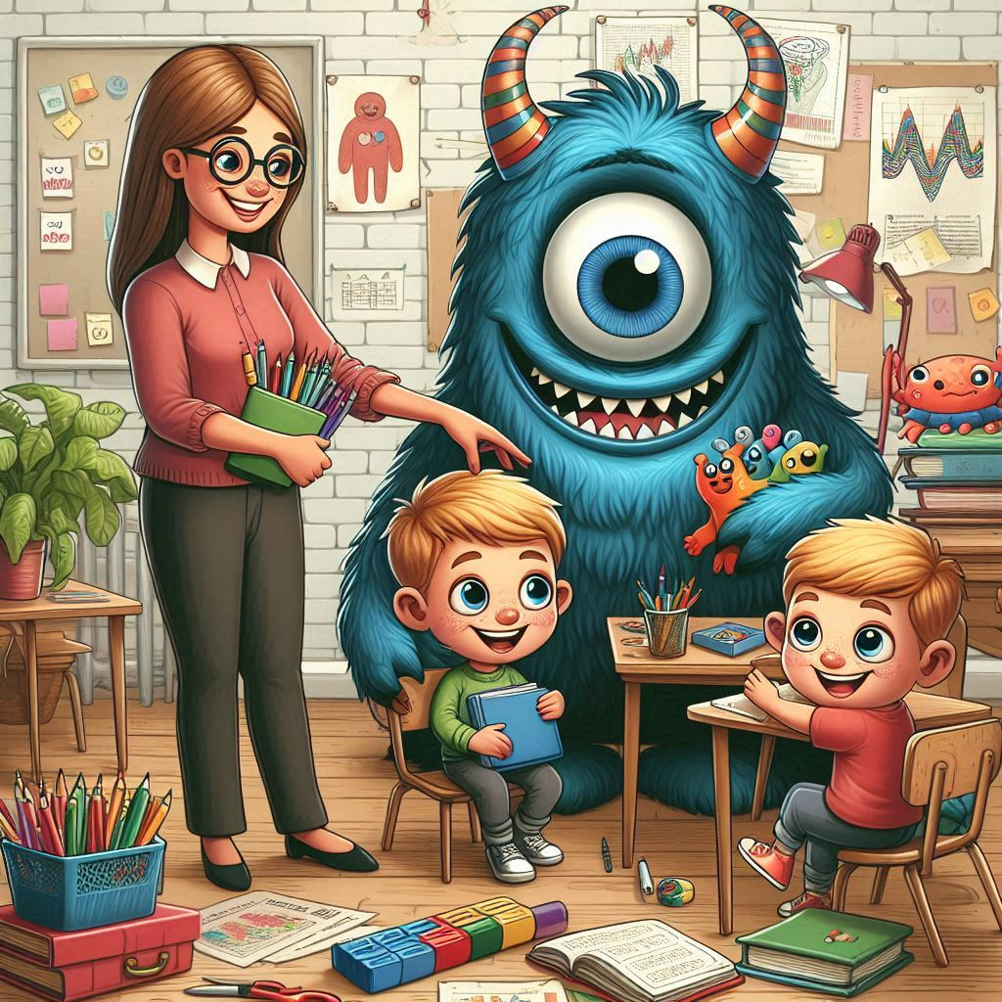
https://designer.microsoft.com/image-creator

Slide 19
https://www.labirintas.com

